Slide 1
UNIVERSIDAD NACIONAL DE INGENIERÍA
Hallazgos en MRI
de rodilla
Clasificación multietiqueta con supervisión débil
Grupo 3 · Sección 3
Chilón Cruzado, Josué
Concepción Tiza, Miguel Ángel
Neyra Dianderas, Enzo Israel
Tello Guerra, Omar Salvador
Paco Cornejo, Alexander Vladimir
Maestría en Inteligencia Artificial
Redes Neuronales y Aprendizaje Profundo MIA-203 · 2026-II
01 / 10
Notes:
Tiempo orientativo: 20 segundos.
Presentar el problema: aprender doce hallazgos simultáneos en MRI de rodilla a partir de etiquetas derivadas de reportes. El estudio compara dos arquitecturas y dos formas de tratar la supervisión textual. El objetivo de la exposición es explicar el método y los límites de lo observado.
Fuentes
Informe: D:/trabajos-miguel/MAESTRIA-UNI-IA/maestria-ia-uni-ciclo-2-redes-neuronales/parcial/solucion_pregunta_1_mri/informe_mri_grupo_3.odt
Evidencia guardada: D:/trabajos-miguel/MAESTRIA-UNI-IA/maestria-ia-uni-ciclo-2-redes-neuronales/parcial/solucion_pregunta_1_mri/resultados_mri/20261025T223157Z_f24f374a/configuration.json

Slide 2
Doce etiquetas objetivo en 600 estudios
Etiquetas por estudio. Los cortes de una misma serie permanecen en una sola partición
Hallazgos evaluados
Ligamentos
LCA y LCM
Meniscos
Medial y lateral
Osteoartrosis
Medial, lateral y patelofemoral
Otros
Derrame, sinovitis, quiste de Baker,
contusión ósea y fractura
Entrenamiento y validación: etiquetas débiles. Evaluación retrospectiva: 58 estudios expertos.
02 / 10
Notes:
Tiempo orientativo: 60 segundos.
La cohorte es fija para las ocho variantes: 434 estudios de entrenamiento, 108 de validación débil y 58 expertos. Cada estudio tiene doce objetivos que pueden coexistir. Se selecciona una serie sagital por estudio. La separación está comprobada por identificador de estudio, no por paciente. El número de estudios no representa prevalencias poblacionales. LCA: ligamento cruzado anterior. LCM: ligamento colateral medial.
Fuentes
Informe: D:/trabajos-miguel/MAESTRIA-UNI-IA/maestria-ia-uni-ciclo-2-redes-neuronales/parcial/solucion_pregunta_1_mri/informe_mri_grupo_3.odt
Evidencia guardada: D:/trabajos-miguel/MAESTRIA-UNI-IA/maestria-ia-uni-ciclo-2-redes-neuronales/parcial/solucion_pregunta_1_mri/resultados_mri/20261025T223157Z_f24f374a/mri/manifest.json
Evidencia guardada: D:/trabajos-miguel/MAESTRIA-UNI-IA/maestria-ia-uni-ciclo-2-redes-neuronales/parcial/solucion_pregunta_1_mri/resultados_mri/20261025T223157Z_f24f374a/mri/prevalence.csv
Implementación: D:/trabajos-miguel/MAESTRIA-UNI-IA/maestria-ia-uni-ciclo-2-redes-neuronales/parcial/solucion_pregunta_1_mri/01_mri.ipynb, celdas físicas 10, 11.

Slide 3
NLP para generar las etiquetas objetivo
Procesamiento del lenguaje natural basado en reglas sobre los reportes radiológicos
Procesamiento del reporte
Evidencia textual | Target | Peso
Afirmación compatible | 1 | 0,9
Negación explícita | 0 | 0,9
Sin mención | 0 débil | 0,2
Incierta o contradictoria | Máscara | 0
1. Normalización y segmentación
Minúsculas y eliminación de tildes.
División por puntuación y conectores.
2. Léxicos multilingües
Entidades anatómicas, lesión
y degeneración.
3. Contexto local
Negación e incertidumbre hasta
6 palabras antes y después.
Confianza heurística, sin calibración
Sin filtro: cobertura 90,8 % y acuerdo 74,8 %.
Con c ≥ 0,8: cobertura 31,6 % y acuerdo 77,7 %.
El NLP genera supervisión para entrenar. Al predecir, la CNN recibe solo MRI.
03 / 10
Notes:
Tiempo orientativo: 70 segundos.
NLP significa procesamiento del lenguaje natural. En este trabajo se implementa un extractor simbólico basado en reglas, expresiones regulares y léxicos. No se entrena un modelo de lenguaje. El reporte es texto libre: se normaliza con Unicode NFKD, minúsculas y eliminación de diacríticos, conservando los alfabetos no latinos. Se divide por puntuación y conectores adversativos. Los patrones buscan estructuras anatómicas y términos de lesión o degeneración. Para cada entidad, la regla examina hasta seis palabras antes y después, limita el alcance por entidades vecinas y contempla coordinaciones. Una mención de ligamento o menisco requiere lesión, salvo negación o incertidumbre. Para osteoartrosis se busca evidencia degenerativa.
Las reglas producen doce etiquetas débiles, doce pesos de confianza y evidencia textual de las coincidencias. Una afirmación compatible genera target 1 y peso 0,9. Una negación explícita genera target 0 y peso 0,9. La ausencia de mención recibe 0 con peso débil 0,2. Incertidumbre o contradicción produce abstención con peso cero. Si ninguna afirmación es compatible en el reporte completo, se enmascaran las doce etiquetas. Los pesos son heurísticos y no probabilidades calibradas.
Los reportes generan los targets y pesos utilizados en entrenamiento y validación débil. El clasificador visual recibe únicamente MRI y predice doce puntuaciones. En los 58 estudios expertos, la evaluación utiliza anotaciones expertas. El extractor se audita por separado comparando sus etiquetas con esas anotaciones: sin filtro, 473 acuerdos de 632 pares observados. Con confianza al menos 0,8, 171 acuerdos de 220 pares. La menor cobertura debe acompañar siempre al acuerdo. Los doce targets representan condiciones que pueden coexistir.
Fuentes
Informe: D:/trabajos-miguel/MAESTRIA-UNI-IA/maestria-ia-uni-ciclo-2-redes-neuronales/parcial/solucion_pregunta_1_mri/informe_mri_grupo_3.odt, secciones 4 y 5.
Implementación: D:/trabajos-miguel/MAESTRIA-UNI-IA/maestria-ia-uni-ciclo-2-redes-neuronales/parcial/solucion_pregunta_1_mri/01_mri.ipynb, celdas físicas 9 y 10.
Evidencia guardada: D:/trabajos-miguel/MAESTRIA-UNI-IA/maestria-ia-uni-ciclo-2-redes-neuronales/parcial/solucion_pregunta_1_mri/resultados_mri/20261025T223157Z_f24f374a/mri/manifest.json
Auditoría guardada: D:/trabajos-miguel/MAESTRIA-UNI-IA/maestria-ia-uni-ciclo-2-redes-neuronales/parcial/solucion_pregunta_1_mri/resultados_mri/20261025T223157Z_f24f374a/label_agreement_from_reports.json

Slide 4
Representación 2.5D y arquitecturas
Una serie sagital por estudio. Tres cortes vecinos forman los canales de cada grupo
8 × 3 × 224 × 224
8 grupos de 3 cortes
Resolución de 224 × 224 píxeles
Componente | CNN propia | ResNet-50
Extractor | 4 bloques: 32, 64, 128 y 256 GroupNorm, ReLU y MaxPool | ImageNet V2 Ajuste de todos los parámetros
Intensidades | Normalización a [0,1] | Normalización ImageNet
Cabeza común | Promedio espacial, dropout 0,2 y capa lineal de 12 salidas | Promedio espacial, dropout 0,2 y capa lineal de 12 salidas
El modelo promedia los logits de los 8 grupos y aplica 12 sigmoides independientes
04 / 10
Notes:
Tiempo orientativo: 70 segundos.
Los DICOM se ordenan por geometría, con InstanceNumber como alternativa. Se aplica la transformación de modalidad y la inversión MONOCHROME1 cuando corresponde. Se normaliza cada volumen con percentiles 0,5 y 99,5. Ocho centros distribuidos a lo largo de la serie definen los grupos de cortes. Los tres canales son cortes adyacentes, no colores. La CNN tiene cuatro bloques convolucionales 3 × 3 y GroupNorm de ocho grupos. ResNet-50 parte de pesos ImageNet V2. El clasificador ve imágenes, no el reporte. No se implementan aumento de datos ni remuestreo a espaciado físico común. El promedio de logits puede diluir hallazgos localizados.
Fuentes
Informe: D:/trabajos-miguel/MAESTRIA-UNI-IA/maestria-ia-uni-ciclo-2-redes-neuronales/parcial/solucion_pregunta_1_mri/informe_mri_grupo_3.odt
Evidencia guardada: D:/trabajos-miguel/MAESTRIA-UNI-IA/maestria-ia-uni-ciclo-2-redes-neuronales/parcial/solucion_pregunta_1_mri/resultados_mri/20261025T223157Z_f24f374a/configuration.json
Evidencia guardada: D:/trabajos-miguel/MAESTRIA-UNI-IA/maestria-ia-uni-ciclo-2-redes-neuronales/parcial/solucion_pregunta_1_mri/resultados_mri/20261025T223157Z_f24f374a/mri/resnet50_bce_weighted/run.json
Implementación: D:/trabajos-miguel/MAESTRIA-UNI-IA/maestria-ia-uni-ciclo-2-redes-neuronales/parcial/solucion_pregunta_1_mri/01_mri.ipynb, celdas físicas 10, 13.

Slide 5
Ocho variantes con un protocolo común
2 arquitecturas × 2 pérdidas × 2 estrategias de supervisión
Pérdida y supervisión | CNN | ResNet-50
BCE con ponderación | C1 | R1
BCE con filtro c ≥ 0,8 | C2 | R2
Focal con ponderación | C3 | R3
Focal con filtro c ≥ 0,8 | C4 | R4
Entrenamiento
AdamW, tasa 0,0003
Lote de 4 estudios
Hasta 50 épocas, paciencia 10
Semilla 42 por variante
Focal: γ = 2
Checkpoint: mínima pérdida en validación débil
Evaluación: AUC macro de 12 hallazgos. Precisión, recall y F1 con umbral fijo de 0,5.
05 / 10
Notes:
Tiempo orientativo: 50 segundos.
Ponderación mantiene pesos de 0,9 y 0,2. El filtro conserva solo pesos al menos 0,8 y los transforma en uno. Las abstenciones no contribuyen a la pérdida. Focal utiliza gamma 2 y balance por prevalencia del entrenamiento, calculado después del filtro cuando corresponde. AdamW usa weight decay 0,0001, precisión mixta en CUDA y recorte de gradiente a norma uno. Cada checkpoint se escoge por la menor pérdida en validación débil. Los 58 expertos no actualizan pesos ni eligen checkpoint. Las pérdidas BCE y focal no son comparables en escala. Se conserva el umbral 0,5 sin ajustarlo sobre expertos.
Fuentes
Informe: D:/trabajos-miguel/MAESTRIA-UNI-IA/maestria-ia-uni-ciclo-2-redes-neuronales/parcial/solucion_pregunta_1_mri/informe_mri_grupo_3.odt
Evidencia guardada: D:/trabajos-miguel/MAESTRIA-UNI-IA/maestria-ia-uni-ciclo-2-redes-neuronales/parcial/solucion_pregunta_1_mri/resultados_mri/20261025T223157Z_f24f374a/configuration.json
Evidencia guardada: D:/trabajos-miguel/MAESTRIA-UNI-IA/maestria-ia-uni-ciclo-2-redes-neuronales/parcial/solucion_pregunta_1_mri/resultados_mri/20261025T223157Z_f24f374a/mri/resnet50_bce_weighted/run.json
Evidencia guardada: D:/trabajos-miguel/MAESTRIA-UNI-IA/maestria-ia-uni-ciclo-2-redes-neuronales/parcial/solucion_pregunta_1_mri/resultados_mri/20261025T223157Z_f24f374a/mri/resnet50_bce_weighted/execution.json
Implementación: D:/trabajos-miguel/MAESTRIA-UNI-IA/maestria-ia-uni-ciclo-2-redes-neuronales/parcial/solucion_pregunta_1_mri/01_mri.ipynb, celdas físicas 14, 15, 16, 18.

Slide 6
AUC y F1 destacan variantes distintas
Mismos 58 estudios expertos. C: CNN propia. R: ResNet-50
ID | Pérdida | Supervisión | AUC macro | F1 macro
C1 | BCE | Ponderación | 0,5778 | 0,3585
C2 | BCE | Filtro | 0,5099 | 0,4552
C3 | Focal | Ponderación | 0,5708 | 0,4881
C4 | Focal | Filtro | 0,5188 | 0,4231
R1 | BCE | Ponderación | 0,6123 | 0,4216
R2 | BCE | Filtro | 0,5522 | 0,4312
R3 | Focal | Ponderación | 0,5968 | 0,5097
R4 | Focal | Filtro | 0,5724 | 0,4136
Mayor AUC observado
0,6123
R1: ResNet-50 + BCE
con ponderación
Mayor F1 observado
0,5097
R3: focal con ponderación
R3: recall 0,987 y precisión 0,354. Predecir todo positivo daría F1 macro 0,5000.
06 / 10
Notes:
Tiempo orientativo: 80 segundos.
R1 presenta el mayor AUC observado: 0,6123. R3 obtiene el mayor F1: 0,5097, con AUC 0,5968. AUC resume ordenación de puntuaciones, mientras F1 depende del umbral. R3 alcanza recall macro 0,987 con precisión 0,354. En esta cohorte, clasificar todo como positivo produce F1 macro 0,5000 y puntuaciones constantes producen AUC 0,5. Por eso F1 aislado no implica utilidad diagnóstica. R1 es el máximo descriptivo de ocho comparaciones sobre la misma cohorte previamente consultada, no una superioridad confirmada en prueba independiente.
Fuentes
Informe: D:/trabajos-miguel/MAESTRIA-UNI-IA/maestria-ia-uni-ciclo-2-redes-neuronales/parcial/solucion_pregunta_1_mri/informe_mri_grupo_3.odt
Evidencia guardada: D:/trabajos-miguel/MAESTRIA-UNI-IA/maestria-ia-uni-ciclo-2-redes-neuronales/parcial/solucion_pregunta_1_mri/resultados_mri/20261025T223157Z_f24f374a/mri/metrics_all_labels.csv
Evidencia guardada: D:/trabajos-miguel/MAESTRIA-UNI-IA/maestria-ia-uni-ciclo-2-redes-neuronales/parcial/solucion_pregunta_1_mri/resultados_mri/20261025T223157Z_f24f374a/mri/resnet50_bce_weighted/metrics.json
Evidencia guardada: D:/trabajos-miguel/MAESTRIA-UNI-IA/maestria-ia-uni-ciclo-2-redes-neuronales/parcial/solucion_pregunta_1_mri/resultados_mri/20261025T223157Z_f24f374a/mri/resnet50_focal_weighted/metrics.json
Implementación: D:/trabajos-miguel/MAESTRIA-UNI-IA/maestria-ia-uni-ciclo-2-redes-neuronales/parcial/solucion_pregunta_1_mri/01_mri.ipynb, celdas físicas 18, 20.

Slide 7
Filtrar confianza reduce AUC en los cuatro pares
Focal aumenta la sensibilidad a costa de falsos positivos en algunas clases
OA lateral: BCE y focal
con ponderación
Medida | R1 BCE | R3 focal
Recall | 0,000 | 0,909
Precisión | 0,000 | 0,256
AUC | 0,710 | 0,621
10 verdaderos positivos
29 falsos positivos y 1 falso negativo
El filtro conserva el 40,3 % de las etiquetas observadas de entrenamiento. OA lateral: 2,3 % positivas.
07 / 10
Notes:
Tiempo orientativo: 70 segundos.
El gráfico compara cada arquitectura y pérdida manteniendo fijo el otro factor. El filtro baja AUC entre 0,0244 y 0,0679 en los cuatro contrastes. Conserva 2 072 de 5 140 etiquetas observadas de entrenamiento y 538 de 1 277 de validación, sin retirar estudios. También cambia la máscara de validación y el balance alpha, por lo que la ablación compara el protocolo completo y no una reducción pura de ruido. Con ponderación, focal aumenta F1 y reduce AUC en ambas arquitecturas. En OA lateral, rara en entrenamiento, R1 no detecta positivos a 0,5. R3 identifica 10 de 11 positivos pero agrega 29 falsos positivos y deja un falso negativo. La mejor detección a ese umbral no demuestra mejor discriminación. Las diferencias proceden de una sola semilla y no tienen prueba de significancia.
Fuentes
Informe: D:/trabajos-miguel/MAESTRIA-UNI-IA/maestria-ia-uni-ciclo-2-redes-neuronales/parcial/solucion_pregunta_1_mri/informe_mri_grupo_3.odt
Evidencia guardada: D:/trabajos-miguel/MAESTRIA-UNI-IA/maestria-ia-uni-ciclo-2-redes-neuronales/parcial/solucion_pregunta_1_mri/resultados_mri/20261025T223157Z_f24f374a/mri/metrics_all_labels.csv
Evidencia guardada: D:/trabajos-miguel/MAESTRIA-UNI-IA/maestria-ia-uni-ciclo-2-redes-neuronales/parcial/solucion_pregunta_1_mri/resultados_mri/20261025T223157Z_f24f374a/mri/prevalence.csv
Evidencia guardada: D:/trabajos-miguel/MAESTRIA-UNI-IA/maestria-ia-uni-ciclo-2-redes-neuronales/parcial/solucion_pregunta_1_mri/resultados_mri/20261025T223157Z_f24f374a/mri/manifest.json
Evidencia guardada: D:/trabajos-miguel/MAESTRIA-UNI-IA/maestria-ia-uni-ciclo-2-redes-neuronales/parcial/solucion_pregunta_1_mri/resultados_mri/20261025T223157Z_f24f374a/mri/resnet50_focal_weighted/predictions.csv
Implementación: D:/trabajos-miguel/MAESTRIA-UNI-IA/maestria-ia-uni-ciclo-2-redes-neuronales/parcial/solucion_pregunta_1_mri/01_mri.ipynb, celdas físicas 14, 20, 24.

Slide 8
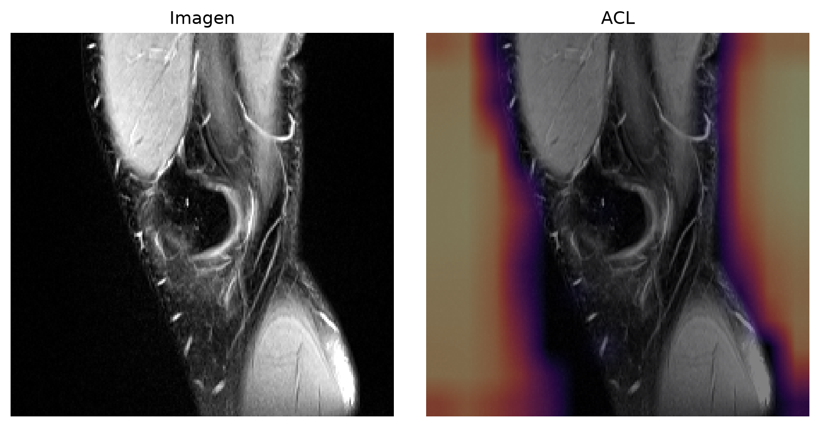
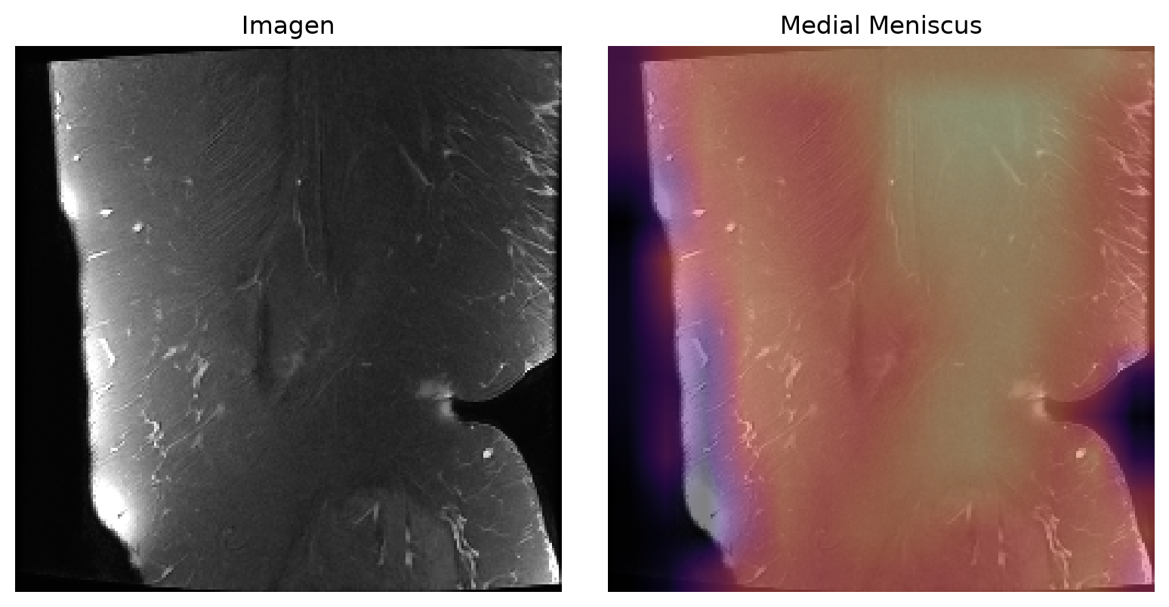
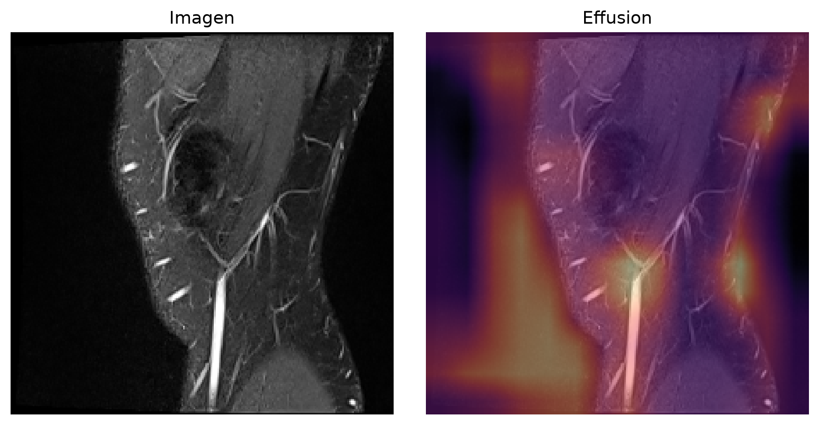
Grad-CAM: activaciones periféricas o difusas
CNN propia con BCE y ponderación (C1). Los tres estudios tienen objetivo experto positivo
LCA
Menisco medial
Derrame
Salida 0,5555 · Grupo 8/8
Salida 0,6593 · Grupo 1/8
Salida 0,8090 · Grupo 1/8
Bordes y fondo activados.
Sin localización convincente
del ligamento.
Respuesta amplia sobre
un corte periférico.
Sin región meniscal definida.
Activación difusa y periférica.
Sin delimitación convincente
del espacio articular.
Estos mapas no demuestran localización anatómica ni plausibilidad clínica
08 / 10
Notes:
Tiempo orientativo: 70 segundos.
Se muestran los PNG originales guardados para C1, no los de ResNet-50. Para cada hallazgo se toma el primer estudio experto positivo y se escoge el grupo con mayor media del mapa normalizado. Esta selección no exige un corte informativo. LCA usa el grupo 8, menisco medial y derrame usan el grupo 1. Las fracciones del mapa mayores que cero son 64,3 %, 99,4 % y 99,7 %, respectivamente. Esas fracciones no equivalen al área lesionada. Cada mapa se normaliza de forma independiente. El color no es una probabilidad clínica ni permite comparar intensidad absoluta entre hallazgos. No hay máscaras regionales ni validación anatómica por especialista. Estos casos documentan posibles atajos y fallos de localización.
Referencia metodológica según el informe: Selvaraju et al. (2017), https://arxiv.org/abs/1610.02391
Fuentes
Informe: D:/trabajos-miguel/MAESTRIA-UNI-IA/maestria-ia-uni-ciclo-2-redes-neuronales/parcial/solucion_pregunta_1_mri/informe_mri_grupo_3.odt
Evidencia guardada: D:/trabajos-miguel/MAESTRIA-UNI-IA/maestria-ia-uni-ciclo-2-redes-neuronales/parcial/solucion_pregunta_1_mri/resultados_mri/20261025T223157Z_f24f374a/mri/scratch_bce_weighted/cam_cases.json
Evidencia guardada: D:/trabajos-miguel/MAESTRIA-UNI-IA/maestria-ia-uni-ciclo-2-redes-neuronales/parcial/solucion_pregunta_1_mri/resultados_mri/20261025T223157Z_f24f374a/mri/scratch_bce_weighted/cam_0.png
Evidencia guardada: D:/trabajos-miguel/MAESTRIA-UNI-IA/maestria-ia-uni-ciclo-2-redes-neuronales/parcial/solucion_pregunta_1_mri/resultados_mri/20261025T223157Z_f24f374a/mri/scratch_bce_weighted/cam_2.png
Evidencia guardada: D:/trabajos-miguel/MAESTRIA-UNI-IA/maestria-ia-uni-ciclo-2-redes-neuronales/parcial/solucion_pregunta_1_mri/resultados_mri/20261025T223157Z_f24f374a/mri/scratch_bce_weighted/cam_7.png
Implementación: D:/trabajos-miguel/MAESTRIA-UNI-IA/maestria-ia-uni-ciclo-2-redes-neuronales/parcial/solucion_pregunta_1_mri/01_mri.ipynb, celdas físicas 7, 21, 22.

Slide 9
Sesgos del NLP y límites de la evidencia
La procedencia de cada estudio no está verificada por país o centro
Escritura de los reportes
Validez de la evaluación
Grupo de escritura | Reportes
Latin/mixed | 532
Greek | 65
Cyrillic | 3
58 estudios expertos
previamente consultados
Una sola semilla
Una serie por estudio
Sin evaluación externa ni calibración
Escritura no equivale a idioma.
Las reglas pueden omitir vocabulario
y negaciones poco representados.
La cohorte experta queda fuera del entrenamiento, pero no equivale a una prueba externa ciega
09 / 10
Notes:
Tiempo orientativo: 60 segundos.
Los grupos describen caracteres, no lenguas. Latin/mixed puede reunir idiomas y gramáticas distintas. Hay 532 reportes Latin/mixed, 65 Greek y tres Cyrillic. Estos últimos aparecen únicamente en la cohorte experta. No se puede atribuir representatividad geográfica ni calcular desempeño por hospital. Ausencia de mención como negativo y vocabulario desigual pueden afectar la supervisión por grupo. Además, 58 expertos y una sola semilla hacen inestables las comparaciones. Los expertos se usaron para medir el extractor y comparar variantes y ya se habían consultado previamente, aunque no eligen checkpoints ni actualizan pesos. Tampoco se dispone de calibración ni revisión clínica de los mapas.
Fuentes
Informe: D:/trabajos-miguel/MAESTRIA-UNI-IA/maestria-ia-uni-ciclo-2-redes-neuronales/parcial/solucion_pregunta_1_mri/informe_mri_grupo_3.odt
Evidencia guardada: D:/trabajos-miguel/MAESTRIA-UNI-IA/maestria-ia-uni-ciclo-2-redes-neuronales/parcial/solucion_pregunta_1_mri/resultados_mri/20261025T223157Z_f24f374a/mri/manifest.json
Evidencia guardada: D:/trabajos-miguel/MAESTRIA-UNI-IA/maestria-ia-uni-ciclo-2-redes-neuronales/parcial/solucion_pregunta_1_mri/resultados_mri/20261025T223157Z_f24f374a/configuration.json
Implementación: D:/trabajos-miguel/MAESTRIA-UNI-IA/maestria-ia-uni-ciclo-2-redes-neuronales/parcial/solucion_pregunta_1_mri/01_mri.ipynb, celdas físicas 25.
El riesgo del NLP procede de cobertura desigual del léxico y de las reglas de alcance: una negación no reconocida puede cambiar el target y la ausencia de mención puede introducir falsos negativos. El filtrado puede retirar supervisión de formulaciones poco reconocidas. Los grupos de escritura no acreditan competencia lingüística equivalente.

Slide 10
Conclusiones y próximos pasos
0,6123
Mayor AUC macro observado
ResNet-50 con BCE ponderada
El filtro pierde supervisión y reduce AUC en los cuatro pares
Focal aumenta sensibilidad con numerosos falsos positivos
Siguiente evaluación
Nueva cohorte experta independiente, varias semillas
y validación por centro con revisión anatómica
10 / 10
Notes:
Tiempo orientativo: 50 segundos.
R1 obtiene el máximo AUC observado, el filtro reduce cobertura y AUC, y focal cambia el compromiso entre sensibilidad y falsos positivos. Los Grad-CAM seleccionados no aportan confirmación anatómica convincente. El alcance es experimental y retrospectivo. Las siguientes verificaciones son una cohorte experta nueva, repeticiones de semilla, validación por centro y anotación regional revisada por especialistas. Sus beneficios todavía no están demostrados. El estudio no demuestra validación clínica ni superioridad estadística. Los anexos contienen el detalle por hallazgo.
Fuentes
Informe: D:/trabajos-miguel/MAESTRIA-UNI-IA/maestria-ia-uni-ciclo-2-redes-neuronales/parcial/solucion_pregunta_1_mri/informe_mri_grupo_3.odt
Evidencia guardada: D:/trabajos-miguel/MAESTRIA-UNI-IA/maestria-ia-uni-ciclo-2-redes-neuronales/parcial/solucion_pregunta_1_mri/resultados_mri/20261025T223157Z_f24f374a/mri/metrics_all_labels.csv
Evidencia guardada: D:/trabajos-miguel/MAESTRIA-UNI-IA/maestria-ia-uni-ciclo-2-redes-neuronales/parcial/solucion_pregunta_1_mri/resultados_mri/20261025T223157Z_f24f374a/mri/manifest.json
Evidencia guardada: D:/trabajos-miguel/MAESTRIA-UNI-IA/maestria-ia-uni-ciclo-2-redes-neuronales/parcial/solucion_pregunta_1_mri/resultados_mri/20261025T223157Z_f24f374a/mri/scratch_bce_weighted/cam_cases.json

Slide 11
Anexo A. AUC-ROC por hallazgo
58 estudios expertos. C: CNN propia. R: ResNet-50. OA: osteoartrosis
Hallazgo | C1 | C2 | C3 | C4 | R1 | R2 | R3 | R4
LCA | 0,678 | 0,446 | 0,575 | 0,412 | 0,711 | 0,429 | 0,616 | 0,554
LCM | 0,567 | 0,540 | 0,569 | 0,571 | 0,528 | 0,644 | 0,605 | 0,574
Menisco medial | 0,535 | 0,504 | 0,552 | 0,482 | 0,518 | 0,535 | 0,554 | 0,549
Menisco lateral | 0,426 | 0,458 | 0,452 | 0,467 | 0,496 | 0,514 | 0,595 | 0,552
OA medial | 0,660 | 0,594 | 0,626 | 0,628 | 0,771 | 0,648 | 0,581 | 0,572
OA lateral | 0,739 | 0,426 | 0,675 | 0,435 | 0,710 | 0,524 | 0,621 | 0,526
OA patelofemoral | 0,671 | 0,568 | 0,677 | 0,580 | 0,678 | 0,551 | 0,547 | 0,637
Derrame | 0,552 | 0,502 | 0,534 | 0,583 | 0,610 | 0,749 | 0,860 | 0,728
Sinovitis | 0,496 | 0,517 | 0,544 | 0,454 | 0,503 | 0,668 | 0,534 | 0,562
Quiste de Baker | 0,524 | 0,529 | 0,543 | 0,558 | 0,654 | 0,440 | 0,513 | 0,527
Contusión ósea | 0,623 | 0,544 | 0,629 | 0,564 | 0,718 | 0,510 | 0,702 | 0,691
Fractura | 0,464 | 0,493 | 0,474 | 0,492 | 0,451 | 0,414 | 0,433 | 0,397
Macro | 0,5778 | 0,5099 | 0,5708 | 0,5188 | 0,6123 | 0,5522 | 0,5968 | 0,5724
1: BCE + ponderación. 2: BCE + filtro. 3: focal + ponderación. 4: focal + filtro.
Anexo A
Notes:
AUC por hallazgo en las ocho variantes. Cada AUC está definido porque hay ambas clases en los doce hallazgos expertos. El macro no ponderado se calcula antes de redondear. Los doce hallazgos tienen soporte positivo entre nueve y 35 casos. No se incluyen intervalos de incertidumbre ni repeticiones de semillas. En fractura, R1 y R3 presentan AUC inferior a 0,5. Esta tabla se reserva para preguntas.
Fuentes
Informe: D:/trabajos-miguel/MAESTRIA-UNI-IA/maestria-ia-uni-ciclo-2-redes-neuronales/parcial/solucion_pregunta_1_mri/informe_mri_grupo_3.odt
Evidencia guardada: D:/trabajos-miguel/MAESTRIA-UNI-IA/maestria-ia-uni-ciclo-2-redes-neuronales/parcial/solucion_pregunta_1_mri/resultados_mri/20261025T223157Z_f24f374a/mri/metrics_all_labels.csv
Evidencia guardada: D:/trabajos-miguel/MAESTRIA-UNI-IA/maestria-ia-uni-ciclo-2-redes-neuronales/parcial/solucion_pregunta_1_mri/resultados_mri/20261025T223157Z_f24f374a/mri/scratch_bce_weighted/metrics.json
Evidencia guardada: D:/trabajos-miguel/MAESTRIA-UNI-IA/maestria-ia-uni-ciclo-2-redes-neuronales/parcial/solucion_pregunta_1_mri/resultados_mri/20261025T223157Z_f24f374a/mri/scratch_bce_high_confidence/metrics.json
Evidencia guardada: D:/trabajos-miguel/MAESTRIA-UNI-IA/maestria-ia-uni-ciclo-2-redes-neuronales/parcial/solucion_pregunta_1_mri/resultados_mri/20261025T223157Z_f24f374a/mri/scratch_focal_weighted/metrics.json
Evidencia guardada: D:/trabajos-miguel/MAESTRIA-UNI-IA/maestria-ia-uni-ciclo-2-redes-neuronales/parcial/solucion_pregunta_1_mri/resultados_mri/20261025T223157Z_f24f374a/mri/scratch_focal_high_confidence/metrics.json
Evidencia guardada: D:/trabajos-miguel/MAESTRIA-UNI-IA/maestria-ia-uni-ciclo-2-redes-neuronales/parcial/solucion_pregunta_1_mri/resultados_mri/20261025T223157Z_f24f374a/mri/resnet50_bce_weighted/metrics.json
Evidencia guardada: D:/trabajos-miguel/MAESTRIA-UNI-IA/maestria-ia-uni-ciclo-2-redes-neuronales/parcial/solucion_pregunta_1_mri/resultados_mri/20261025T223157Z_f24f374a/mri/resnet50_bce_high_confidence/metrics.json
Evidencia guardada: D:/trabajos-miguel/MAESTRIA-UNI-IA/maestria-ia-uni-ciclo-2-redes-neuronales/parcial/solucion_pregunta_1_mri/resultados_mri/20261025T223157Z_f24f374a/mri/resnet50_focal_weighted/metrics.json
Evidencia guardada: D:/trabajos-miguel/MAESTRIA-UNI-IA/maestria-ia-uni-ciclo-2-redes-neuronales/parcial/solucion_pregunta_1_mri/resultados_mri/20261025T223157Z_f24f374a/mri/resnet50_focal_high_confidence/metrics.json
Implementación: D:/trabajos-miguel/MAESTRIA-UNI-IA/maestria-ia-uni-ciclo-2-redes-neuronales/parcial/solucion_pregunta_1_mri/01_mri.ipynb, celdas físicas 18.

Slide 12
Anexo B. Precisión, recall y F1
R1: ResNet-50 con BCE ponderada. R3: ResNet-50 con focal ponderada. Umbral 0,5
Hallazgo | R1 P | R1 R | R1 F1 | R3 P | R3 R | R3 F1
LCA | 0,545 | 0,750 | 0,632 | 0,418 | 0,958 | 0,582
LCM | 0,125 | 0,333 | 0,182 | 0,155 | 1,000 | 0,269
Menisco medial | 0,439 | 0,962 | 0,602 | 0,481 | 1,000 | 0,650
Menisco lateral | 0,367 | 0,478 | 0,415 | 0,397 | 1,000 | 0,568
OA medial | 0,625 | 0,333 | 0,435 | 0,259 | 1,000 | 0,411
OA lateral | 0,000 | 0,000 | 0,000 | 0,256 | 0,909 | 0,400
OA patelofemoral | 0,667 | 0,095 | 0,167 | 0,362 | 1,000 | 0,532
Derrame | 0,603 | 1,000 | 0,753 | 0,596 | 0,971 | 0,739
Sinovitis | 0,446 | 0,926 | 0,602 | 0,466 | 1,000 | 0,635
Quiste de Baker | 0,250 | 0,583 | 0,350 | 0,222 | 1,000 | 0,364
Contusión ósea | 0,500 | 0,737 | 0,596 | 0,328 | 1,000 | 0,494
Fractura | 0,258 | 0,444 | 0,327 | 0,310 | 1,000 | 0,474
Macro | 0,402 | 0,554 | 0,422 | 0,354 | 0,987 | 0,510
P: precisión. R: sensibilidad. Umbral 0,5. P = 0 si no hay predicciones positivas.
Anexo B
Notes:
Todas las métricas usan los mismos 58 expertos y un umbral fijo de 0,5. Precisión mide qué fracción de predicciones positivas coincide con el objetivo experto. Recall mide la fracción de positivos expertos detectados. F1 es la media armónica de precisión y recall. Los valores macro promedian los doce hallazgos, no se calculan a partir de la precisión y recall macro. Estos valores no suponen probabilidades calibradas.
Fuentes
Informe: D:/trabajos-miguel/MAESTRIA-UNI-IA/maestria-ia-uni-ciclo-2-redes-neuronales/parcial/solucion_pregunta_1_mri/informe_mri_grupo_3.odt
Evidencia guardada: D:/trabajos-miguel/MAESTRIA-UNI-IA/maestria-ia-uni-ciclo-2-redes-neuronales/parcial/solucion_pregunta_1_mri/resultados_mri/20261025T223157Z_f24f374a/mri/resnet50_bce_weighted/metrics.json
Evidencia guardada: D:/trabajos-miguel/MAESTRIA-UNI-IA/maestria-ia-uni-ciclo-2-redes-neuronales/parcial/solucion_pregunta_1_mri/resultados_mri/20261025T223157Z_f24f374a/mri/resnet50_focal_weighted/metrics.json
Implementación: D:/trabajos-miguel/MAESTRIA-UNI-IA/maestria-ia-uni-ciclo-2-redes-neuronales/parcial/solucion_pregunta_1_mri/01_mri.ipynb, celdas físicas 18, 20, 24.

Slide 13
Anexo C. Referencias
Bibliografía y fuentes de evidencia del informe
[1] RSNA (2026). Knee Abnormality Detection
Kaggle. Métrica de la competencia
[6] Selvaraju et al. (2017). Grad-CAM
ICCV. arXiv:1610.02391
[2] Bien et al. (2018). MRNet
PLOS Medicine, 15(11), e1002699
[7] RSNA (2026). Knee MRI AI Challenge
Descripción institucional del reto
[3] Ratner et al. (2017). Snorkel
PVLDB, 11(3), 269–282
[8] Camargo (2026). Examen Parcial
UNI FIIS, 2026-II, pp. 1–3 y 7
[4] He et al. (2016). ResNet
CVPR. arXiv:1512.03385
[9] Grupo 3 (2026). 01_mri.ipynb
Registro completo de resultados
20261025T223157Z_f24f374a
[5] Lin et al. (2017). Focal Loss
ICCV. arXiv:1708.02002
Anexo C
Notes:
Referencias completas transcritas del informe suministrado.
[1] RSNA (2026). RSNA Knee Abnormality Detection. Kaggle, Evaluation. Métrica de la competencia. Página de evaluación.
[2] Bien, N., Rajpurkar, P., Ball, R. L., et al. (2018). Deep-learning-assisted diagnosis for knee magnetic resonance imaging: Development and retrospective validation of MRNet. PLOS Medicine, 15(11), e1002699. doi:10.1371/journal.pmed.1002699.
[3] Ratner, A., Bach, S. H., Ehrenberg, H., Fries, J., Wu, S. y Ré, C. (2017). Snorkel: Rapid Training Data Creation with Weak Supervision. PVLDB, 11(3), 269-282. doi:10.14778/3157794.3157797.
[4] He, K., Zhang, X., Ren, S. y Sun, J. (2016). Deep Residual Learning for Image Recognition. CVPR. Texto primario.
[5] Lin, T.-Y., Goyal, P., Girshick, R., He, K. y Dollár, P. (2017). Focal Loss for Dense Object Detection. ICCV. Texto primario.
[6] Selvaraju, R. R., Cogswell, M., Das, A., Vedantam, R., Parikh, D. y Batra, D. (2017). Grad-CAM: Visual Explanations from Deep Networks via Gradient-based Localization. ICCV. Texto primario.
[7] RSNA (2026). RSNA Knee Abnormality Detection AI Challenge. Descripción institucional; consulta del 25 de octubre de 2026. Página del reto.
[8] Camargo, A. (2026). Examen Parcial de Redes Neuronales y Aprendizaje Profundo. UNI FIIS, 2026-II, pp. 1-3 y 7. Archivo local examen-parcial.pdf.
[9] Grupo 3 (2026). 01_mri.ipynb. Solución reproducible de la pregunta 1 MRI. Celdas físicas 9-24 y registro completo 20261025T223157Z_f24f374a, conservados junto a este informe.
Enlaces
https://drive.google.com/file/d/1Uznugg_frBnnSt75cd6bvPTquaZrFn1q/view?usp=sharing
https://www.kaggle.com/competitions/rsna-knee-abnormality-detection/overview/evaluation
https://doi.org/10.1371/journal.pmed.1002699
https://doi.org/10.14778/3157794.3157797
https://arxiv.org/abs/1512.03385
https://arxiv.org/abs/1708.02002
https://arxiv.org/abs/1610.02391
https://www.rsna.org/artificial-intelligence/ai-image-challenge/knee-mri-ai-challenge
Informe local
D:/trabajos-miguel/MAESTRIA-UNI-IA/maestria-ia-uni-ciclo-2-redes-neuronales/parcial/solucion_pregunta_1_mri/informe_mri_grupo_3.odt
Evidencia local
D:/trabajos-miguel/MAESTRIA-UNI-IA/maestria-ia-uni-ciclo-2-redes-neuronales/parcial/solucion_pregunta_1_mri/resultados_mri/20261025T223157Z_f24f374a/
Notebook
D:/trabajos-miguel/MAESTRIA-UNI-IA/maestria-ia-uni-ciclo-2-redes-neuronales/parcial/solucion_pregunta_1_mri/01_mri.ipynb

